Slide 1
Koding Kilat
Menguasai Object Oriented Programming - PHP

Slide 2
Apa itu PHP ?
Server-side Scripting Language
Not a Compiled Language
Designed for use with HTML
Provides more flexibility than HTML alone
Similar syntax with C, Java, Perl
Notes:
Kita mulai materinya dengan membahas apa itu PHP ? PHP merupakan script pemrograman berbasis server side atau dieksekusi di sisi server. Alasan kenapa kita harus membutuhan suatu web server dengan modul PHP yang harus diinstal agar dapat mengeksekusi suatu script PHP tersebut.
Dan jika kita berbicara tentang server-side, tentu ada juga istilah client-side. Hal tersebut mengarahkan kita pada istilah di posisi mana script tersebut bekerja. Apakah bekerja di dalam web server, yakni server-side atau di dalam computer milik user yang merupakan client-side ? Client-side di sini kita contohkan sebagai halaman web yang dibuka melalui browser dan terangnya JavaScript sebagai salah satu contoh script yang bekerja pada sisi Client.
JavaScript dikirim dan bekerja pada environment user, tetapi untuk PHP sendiri berjalan di dalam server dan scriptnya tidak pernah dikirim ke computer client, PHP hanya bekerja pada web server saja dan yang dikirimkan ke dalam browser hanya hasil dari eksekusi script tersebut. Ketika kita ingin menjalankan script PHP di local machine, harus menginstall web server.
PHP bukan Bahasa pemrograman yang harus di-compile terlebih dahulu agar dapat berjalan seperti Java, Visual Basic, dsb. PHP dieksekusi oleh web server sebagaimana scriptnya di tulis.
PHP juga di desain untuk bekerja dengan HTML, karena output dari PHP sendiri merupakan HyperText yang sama seperti HTML, jadi minimalnya agar kita dapat mengerti bagaimana menampilkan hasil eksekusi dari PHP adalah mengerti juga tentang bagaimana HTML ini bekerja.
PHP Memberikan fleksibilitas yang lebih ketimbang HTML. Karena HTML merupakan text markup yang statis, maka PHP ini membantu Hypertext menjadi lebih interaktif sesuai kondisinya seperti interaksi menampilkan data user, bekerja dengan database, dsb.
Dan syntax php sendiri sama seperti Bahasa pemrograman lainnya

Slide 3
Kenapa Memilih PHP ?
Open-source, free software
Cross platform to develop, to deploy and to use
Powerful, robust, and scalable
Designed for the web
Can be object-oriented
Large, active developer community
Notes:
Banyak alasan untuk memilih kenapa harus PHP ?
PHP merupakan pemrograman yg opensource dan free. Open source di sini source codenya dapat kita liat, dipelajari dan digunakan. Jadi kita dapat juga mengubah suatu proses untuk menginginkan hasil yg lebih dari kode seblumnya dibuat oleh orang lain. Dan free di sini kita menggunakannya tanpa membayar dan tidak ada royalty ketika kita menggunakan. Berbeda dengan hasil jadi suatu program yg ditulis menggunakan PHP, harga tersebut diberikan karena ongkos pembuatan dan karya yang dibuatnya.
PHP dapat dijalankan, dikembangkan dan digunakan di berbagai macam platform, karena hanya membutuhkan web server, php, browser dan text editor untuk membuatnya.
Jangan dilihat karena gratis jadi berkualitas buruk. Facebook, Wordpress, Wikipedia sebagai contoh platform web yang besar yg menggunakan teknologi PHP ini.
Seperti yang sebelumnya dijelaskan, agar HTML lebih dinamis maka dibutuhkan PHP ini agar dapat bekerja dengan data dan menyimpannay ke dalam database.
Nah ini, yg akan kita pelajari juga. PHP merupakan Bahasa pemrograman procedural atau hanya bekerja pada suatu blok atau suatu proses saja, tetapi ketika menggunakan konsep oop ini maka dapat dengan mudah berbagi resource dan bermanfaat saat kita membangun suatu system yg besar.
Dan gak kalah pentingnya itu karena penggunany abanyak dan komunitasnya bertebaran, jadi gak sulit ketika kita ingin belajar. Banyak panduan dan dokumentasi serta pertanyaan di forun2.

Slide 4
Menyisipkan PHP pada Halaman HTML ?
Diawali dengan “<?php” dan diakhiri dengan “?>”
Short-open tags
<? ?> (bad form)
<?= >
.php extension
Notes:
Karena PHP ini bekerja sama dengan Hypertext milik HTML maka kita perlu tahu gimana sih cara nyisipin PHP di dalam halaman web ?
Suatu script PHP dapat dibaca di dalam webserver sebagai script PHP ya dengan adanya tanda lebih kecil, tandatanya dan huruf php, serta di akhiri dengan tandatanya, dan lebih besar. Kita letakan fungsi, operasi dan script php di antara penanda tersebut.
Ada juga singkat penanda PHP seperti yg pertama dan tidak disarankan untuk digunakan karena tidak terlalu jelas dan yg kedua diperuntukkan dengan langsung menampilkan suatu hasil. Karena PHP sendiri ketika ingin menampilkan harus ada methodnya.
Script PHP hanya dapat bekerja pada file extension dengan PHP

Slide 5
Menampilkan Text Dinamis
Echo
Concatenate (.)
Notes:
Menampilkan text dinamis menggunakan echo di dalam file html.
Tidak menampilkan new line walopun di baris selanjutnya dan tetap membutuhkan tag html.
Menghubungkan output dengan simbol titik
Bisa juga dengan menampilkan hasil perhitungan

Slide 6
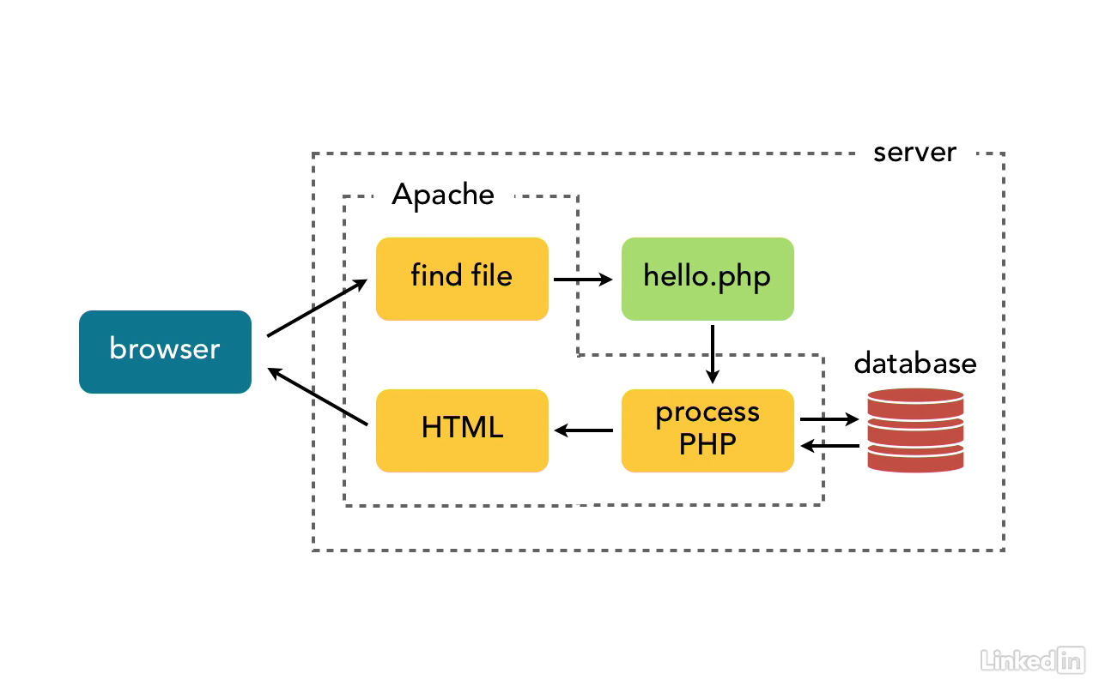
Cara kerja PHP

Slide 7
Membuat Komentar suatu Kode
//
/** */
Notes:
Kode yang diberikan komentar tidak akan di eksekusi

Slide 8
Variable
Start with a $
Followed by letter or underscore
Can contain letters, numbers, underscores, or dashes
No Spaces
Case-sensitive
Notes:
Sutu variable php dimulai dengan simbol dolar
Dapat berisi alphabet, number, underscores atau dashes
Tidak boleh ada spasi
Dan case-sensitive

Slide 9
Examples
$item
$Item
$myVariable
$this_variable
$this-variable
$product1
$_book
$__bookPage
Notes:
Tidak disarankan menggunakan dashes
Dan double underscores

Slide 10
CRUD
Create
Read
Update
Delete

Slide 11
SQL Select (Read)
SELECT *
FROM table_name
WHERE column1 = ‘some_value’
ORDER BY column1 ASC;

Slide 12
SQL Insert (Create)
INSERT INTO table_name (column1, column2, column3)
VALUES
(val1, val2, val3);

Slide 13
SQL Update (Update)
UPDATE table_name
SET column1 = ‘some_value’
WHERE id = 1;

Slide 14
SQL Delete (Delete)
DELETE FROM table_name
WHERE id = 1;

